Slide 1
Construir Experiências de Bem-Estar
Módulo 4

Slide 2
“
Bem-vindo à formação online de Turismo de Bem-Estar da DETOUR.
”

Slide 3
Roadmap
I. Introdução ao Bem-Estar
II. A Nova Era do Bem-Estar
III. A Economia da Experiência
IV. Construir Experiências de Bem-Estar
V. Mapa da Jornada do Consumidor
VI. O Storytelling no Turismo Culinário
VII. Criação de um negócio de Bem-Estar
VIII. Branding para o Bem-Estar
IX. Marketing Digital

Slide 4
Introdução ao Módulo
O que é viajar: ir para um novo lugar ou fugir de um lugar? A vida moderna tornou-se tão acelerada e repleta de desafios, trabalho e stress que viajar é cada vez mais uma forma de encontrar o bem-estar difícil de alcançar no dia a dia. Os viajantes estão à procura de novas experiências que tragam crescimento pessoal e um renovado propósito para as suas vidas.
Neste módulo, recorrendo a conceitos científicos modernos de várias áreas - incluindo Psicologia, Antropologia e Sociologia - e a práticas ancestrais, serão exploradas algumas técnicas e ferramentas como meios para a criação de experiências que podem, em última instância, levar ao divertimento do turista, satisfação com a vida e bem-estar sustentado.

Slide 5
Objetivo da Aprendizagem
Explorar diferentes técnicas que, isoladamente ou combinadas, podem criar experiências de turismo de bem-estar com profundo significado pessoal e proporcionar satisfação de vida sustentada.

Slide 6
Objetivo da Aprendizagem
Reconhecer a necessidade atual dos turistas de escapar das suas vidas quotidianas, relaxar e de se transformarem.
Interpretar a natureza da experiência ótima.
Reconhecer o rito de passagem como forma de criar experiências de liminaridade e momentos memoráveis.
Utilizar o storytelling como ferramenta da criação de experiências envolventes.
Descrever o mindfulness como um meio para alcançar o bem-estar sustentado.
Notes:
As pessoas procuram mais experiências de bem-estar durante as suas viagens. Diferentes técnicas podem ser usadas - sozinhas ou combinadas - para projetar experiências inovadoras com momentos memoráveis ​​e significativos e profunda conexão emocional. Assim, os objetivos desta parte do módulo são:

Slide 7
Conteúdo & Recursos
Conteúdo
4.1. A necessidade de escapar
4.2. A Experiência Ótima
4.3. Liminaridade
4.4. Storytelling
4.5. Mindfulness
Recursos
a. 6 vídeos de suporte
b. 5 casos de estudo
c. 10 artigos p/ leitura complementar
d. 1 tarefa

Slide 8
4.1.
A Necessidade de Escapar

Slide 9
A Necessidade de Escapar e Relaxar
O que queremos?
Viagem e turismo têm mais a ver com fugir de um lugar do que ir para um lugar. Muitas vezes quer-se fugir à previsibilidade, ao tédio, às experiências rotineiras, às responsabilidades, e até aos relacionamentos do nosso dia-a-dia.
O Global Wellness Institute (GWI) afirma que os turistas de bem-estar são motivados pelo desejo de uma vida saudável, prevenção de doenças, redução do stress, gestão de hábitos de vida inadequados e / ou experiência autêntica.
O que é o Bem-Estar?
Porque viajamos?
Notes:
Estudos Sociológicos apontaram que a insatisfação da sociedade pós-industrial com a vida cotidiana mundana e racional levou as pessoas a procurar experiências hedónicas. Essa insatisfação é tanto individual (por exemplo, stress, sobrecargas de trabalho, solidão) quanto socialmente (por exemplo, anomia e os impactos do materialismo e capitalismo).
Viajar é visto cada vez mais como uma oportunidade de bem-estar. As viagens transformadoras estão em alta, trazendo um foco crescente no bem-estar físico, espiritual e mental que é acompanhado por uma reconexão com a natureza e a busca de uma oportunidade de “pressionar o botão de reset" - redirecionar a vida, abraçar o verdadeiro “Eu” e alcançar crescimento pessoal.
Embora as experiências não sejam tangíveis, as pessoas desejam-nas muito porque o valor das experiências está dentro delas, onde permanece por muito tempo, gerando uma sensação de bem-estar.

Slide 10
A Necessidade de Escapar e Relaxar
Relaxar
… deixe-se ir e…
Escapar
… desligar-se e…
Temos que…
… procure…
Autenticidade
… proteger e nutrir a nossa…
… compreendendo a sua…
Sáude
Identidade

Slide 11
A Necessidade de Escapar e Relaxar
Escapismo
Para escapar das suas próprias ideias (frustração e deceção).
Para fugir das pressões e rotinas da sociedade doméstica..
Para escapar de um “mundo” do qual a pessoa se sente alienada.
Relaxamento
Para recuperar do stress do trabalho.
Para diminuir o ritmo da vida diária.
Para encontrar lugares e ambientes que promovam o rejuvenescimento.

Slide 12
A Necessidade de Escapar e Relaxar
Autenticidade
Em busca de experiências mais autênticas (existenciais; genuínas).
Em busca de coisas que faltam na sua vida.
Para tirar partido da liberdade do anonimato.
Identidade
Para criar uma identidade mais forte e sustentada..
Para desenvolver uma narrativa de vida que é construída por experiências.
Para alcançar a autorrealização e o desenvolvimento pessoal.

Slide 13
A Necessidade de Escapar e Relaxar
Saúde
Para manter a forma, aprender a ter uma alimentação saudável e receber tratamentos corporais.
Para promover o equilíbrio mente-corpo, saúde psicológica e emocional.
Para alcançar estados espirituais elevados e conexão com os outros, o mundo e o significado da vida.
“O problema surge quando as pessoas estão tão fixadas no que desejam alcançar que deixam de obter prazer no presente.”
Mihalyi Csikszentmihalyi (1990)

Slide 14
Video de suporte #1
Como relaxar| 8 dicas de relaxamento para a sua saúde mental
https://youtu.be/cyEdZ23Cp1E

Slide 15
4.2.
A Experiência Ótima

Slide 16
A Experiência Ótima: Pleasure or Enjoyment?
Prazer (experiências homeostáticas)
Desfrutar
ou
Sentir-se Bem| De Curta Duração
Propósito | Memórias Duradouras
A sensação que alcançamos quando as necessidades biológicas (fome, sede ou refrescar-se) são saciadas.
É caracterizado por um avanço: uma sensação de novidade, de realização e de alcançar algo inesperado.
Exemplos: dormir; comer uma refeição deliciosa; praticar sexo; receber uma massagem; deitar-se ao Sol.
Exemplos: aprender uma nova habilidade; ter um bom debate; escalar uma montanha; preparar uma refeição especial.
Notes:
Prazer:
Procurar o prazer é uma resposta reflexa embutida nos nossos genes para a preservação da espécie. Não contribui para o crescimento pessoal.
Podemos sentir prazer sem nenhum investimento de energia psíquica (atenção).
Satisfação:
Derivado de alcançar algo mais do que a satisfação momentânea de uma necessidade (ultrapassar os seus limites, desafios, barreiras).
Acontece apenas como resultado de investimentos incomuns de atenção (em metas realistas) e quando as habilidades correspondem às oportunidades de ações (desafios).
Nota: Prazer do inglês pleasure e desfrutar do inglês enjoyment. Na literatura em português os termos podem ter traduções diferentes

Slide 17
The Optimal Experience: Pleasure or Enjoyment?
Prazer (experiências homeostáticas)
Desfrutar
ou
O Prazer é uma componente importante na qualidade de vida, mas por si só não traz felicidade. [...] Quando as pessoas refletem mais sobre o que torna as suas vidas gratificantes, elas tendem a ir além das lembranças agradáveis ​​e começam a lembrar-se de outros eventos, outras experiências que se sobrepõem às prazerosas, mas que se enquadram numa categoria que merece um nome à parte: Desfrutar.
Notes:
Para melhorar a vida é preciso melhorar a qualidade da experiência.
Experiências que dão prazer também podem proporcionar desfrutação.

Slide 18
A Experiência Ótima: Fluxo
Investir a nossa energia / atenção para alcançar algo que valha a pena leva à
Experiência
Ótima
São as sensações holísticas que as pessoas sentem quando agem com um envolvimento total.
Fluxo
Quando no estado de fluxo, os nossos “eu”s são mais criativos, felizes e produtivos.
Assim, ser capaz de experienciar o fluxo de forma recorrente melhora a nossa qualidade de vida e o bem-estar de uma forma geral.
Notes:
A Teoria do Fluxo foi proposta por Mihaly Csikszentmihalyi.
O fluxo é um estado de espírito particular.
É o estado em que as pessoas estão tão envolvidas numa atividade que nada mais parece importar; a experiência por si só é tão agradável que as pessoas a farão com muito custo, pelo simples fato de fazê-la.
Nesses momentos, sentimo-nos no controle das nossas ações, senhores(as) do nosso próprio destino, e sentimos uma sensação de alegria, uma profunda sensação de desfrutamento e que se torna um marco na memória de como a vida deveria ser.
Ele varia de 'fluxo profundo' (atividades complexas) a estados de 'microfluxo' (atividades triviais, simples e de baixa complexidade). O quão agradável é uma atividade depende, em última análise, de sua complexidade.
Isso pode ser alcançado de várias maneiras, incluindo leitura, meditação, pensamento, caminhada, escalada, natação, dança, escrita, pintura, cozimento, xadrez ou até socialização.

Slide 19
A Experiência Ótima : o canal de fluxo
Altos
O estado de fluxo transcendente e intrinsecamente gratificante ocorre apenas quando as habilidades correspondem aos desafios de uma determinada atividade.
Ansiedade
Desafios
Fluxo
Tédio
Baixos
Baixa
Alta
Habilidade
Notes:
Os melhores momentos geralmente ocorrem quando o corpo ou a mente é esticado até aos seus limites num esforço voluntário para realizar algo difícil e valioso.
A experiência ótima é, portanto, algo que fazemos acontecer. Requer envolvimento ativo, seja físico ou mental.
Por esse motivo, envolve uma interação entre habilidade e desafio:
Quando os desafios excedem a habilidade dos participantes, estes experienciam ansiedade.
Inversamente, quando as habilidades dos participantes são muito superiores ao desafio apresentado, o resultado é um estado de tédio.

Slide 20
A Experiência Ótima: Atingir o Fluxo
Características da Experiência do Fluxo:
1. Uma atividade desafiadora que requer habilidades
2. A fusão de ação e consciência
3 & 4. O fornecimento de objetivos claros e feedback
5. Concentração na tarefa em mãos
6. O paradoxo do controle
7. A perda de autoconsciência
8. A transformação do tempo
Notes:
1. Uma atividade desafiadora que requer habilidades: a experiência geralmente ocorre quando confrontamos tarefas que temos capacidade de completar. O prazer só aparece na fronteira entre o tédio e a ansiedade, quando os desafios são apenas equilibrados com a capacidade da pessoa de agir.
2. A fusão de ação e consciência: devemos ser capazes de nos concentrar no que estamos a fazer, canalizando toda a nossa atenção e envolvimento na atividade de tal forma que as ações se tornem espontâneas e automáticas (ou seja, desligar telemóveis e distrações externas !).
3 & 4. Forneça objetivos claros e feedback: a concentração geralmente é possível porque a tarefa realizada tem objetivos claros e fornece feedback imediato - as pessoas sabem o que fazer e podem avaliar imediatamente a eficácia de suas ações.
5. Concentração na tarefa em mãos: as pessoas experienciam o foco completo na tarefa, não deixando espaço na mente para informações irrelevantes. A pessoa age com um envolvimento profundo, mas sem esforço, que remove da consciência as preocupações e frustrações da vida quotidiana.
6. O paradoxo do controle: as pessoas experienciam uma sensação de controle, que na realidade é a ausência de uma sensação de preocupação em perder o controle; a ausência do medo de falhar; ou menor perceção dos riscos percebidos.
7. A perda da autoconsciência: as pessoas têm um senso de transcendentalismo e a preocupação com o “eu” desaparece, mas, paradoxalmente, o senso do “eu” emerge mais forte depois que a experiência de fluxo termina.
8. A transformação do tempo: o sensação da passagem do tempo é alterada. O tempo parece não passar normalmente, ajusta-se ao ritmo da atividade.

Slide 21
A Experiência Ótima: Fluxo no Turismo
Desfrutamento
Compromisso
Relevância
Novidade
Atenção
Avaliação
Dê feedback imediato
(e.g., certo, errado, gosto, técnica, cheiro)
Remova distrações externas
(e.g., desligar os telemóveis)
Fluxo
Proporcione os estímulos certos
(e.g., visita guiada + curso intensive de degustação de vinho)
Experiência:
Visita a uma adega
Estabeleça objetivos claros
(e.g., adivinhar o vinho correto seguindo a descrição enológica)
Identifique a tarefa específica a ser realizada
(e.g., prova cega de vinhos)
Notes:
Embora o fluxo seja descrito por todos exatamente da mesma maneira, há muitas maneiras de alcançá-lo. No turismo, as atividades de aventura têm sido amplamente relacionadas ao fluxo, mas outras atividades também podem levar os turistas a esse estado psicológico, incluindo atividades criativas, culturais ou de mindfulness, como pintar um jarro de cerâmica, visitar um museu ou meditar na praia.
O estado de fluxo é resultado de um compromisso agradável que é intrinsecamente motivado, ou seja, deriva de uma motivação interna. É também um estado que só pode ser alcançado individualmente. Tudo o que pode ser feito é criar as condições apropriadas que podem criar fluxo. Depois disso, o comportamento de cada indivíduo determinará se o fluxo é alcançado ou não. Compromisso, prazer (seja da perspetiva hedónica ou eudemónica), e novidade são características de uma experiência que podem mobilizar a atenção dos participantes e a avaliação levando ao fluxo.
Para criar as condições adequadas que tragam todas as características de fluxo para a superfície, é importante
Remova distrações externas, de forma a que os participantes se concentrem na atividade.
Proporcione os estímulos certos: para remover distrações internas (e.g., pensamentos ou emoções negativas, como medo, ansiedade ou stress); para criar o ambiente certo / ambiente estético (que facilite a transição para a experiência); para desencadear a motivação intrínseca dos participantes
Identifique a tarefa específica a ser realizada: para reforçar a concentração em cada tarefa e evitar que a mente vagueie para outras tarefas. As tarefas devem ser desafiadoras o suficiente para ultrapassar os limites dos participantes, mas um desafio exagerado levará à frustração e ansiedade.
Estabeleça objetivos claros: a clareza da meta a ser cumprida fará com que o cérebro direcione a concentração total para a tarefa que leva a esse objetivo específico, enquanto permite que os participantes entendam o quão longe estão de realizá-la.
Dê feedback imediato: às vezes, "feedback" é um resultado imediato da atividade (por exemplo, acertar no centro de um alvo com um arco e flecha) e se o guia fornecer feedback, o fluxo pode ser interrompido. Outras vezes, feedback verbal ou visual é necessário e fornece a "validação" dos esforços dos participantes e pode prolongar o estado de fluxo.

Slide 22
Video de Suporte #2
O Fluxo de Mihalyi Csikszentmihalyi
https://youtu.be/8h6IMYRoCZw

Slide 23
4.3.
Liminaridade

Slide 24
Liminaridade
O desejo de escapar, o desejo de ser transformado e a necessidade de fortalecer a autoidentidade, criam a oportunidade para “rito de passagem” e experiências liminóides.
Rito de passagem
Liminaridade
Separação
Reintegração
Estado Inicial
Novo Estado
Transformação
Notes:
Na sua forma tradicional, o Rito de Passagem é um evento cerimonial, profundamente envolvido em significado cultural, que marca uma mudança (ou transformação) do status social de um indivíduo dentro de uma Sociedade ou grupo organizado de pessoas (por exemplo, o Rito de Esparta de Passagem de menino para homem).
Nas sociedades modernas, quando o "ritual" tem características semelhantes, mas é opcional e não envolve a resolução de uma crise pessoal (por exemplo, viajar), é chamado de experiência liminoide.
Os Ritos de Passagem incluem três grandes estágios:
Separação: retirada do estado ou local atual e preparação para entrar em outro estado ou local. Exige libertar-se do antigo papel / identidade.
Liminaridade: um momento ou período de tempo entre as duas fases, onde ocorre a experiência transformacional. É aprender algo novo e passar por duros desafios para provar que merece um novo status.
Reintegração: completa-se o rito e consuma-se a passagem para outro estado, conferindo-se novo estatuto à pessoa, bem como alguma insígnia simbólica ou nome.

Slide 25
Liminaridade: O “limen”
Limen:
espaço liminal ou ponto liminal
Espaço e tempo entre dois estados de existência
Liminaridade
Separação
Reintegração
Estado Inicial
Novo Estado
Criança
Agogê Espartano
Adulto
Solteiro
Casamento
Casado
Estudante
Licenciatura
Licenciado
Notes:
Em Psicologia e Fisiologia, o limen é o ponto em que uma sensação se torna forte o suficiente para ser percetível. Na Antropologia Social, é o espaço e o tempo (limiar) entre dois estados de existência. No espaço liminar, a pessoa não está mais no estado original e ainda não atingiu o novo estado. O espaço liminar pode variar em duração: pode ser curto, como uma cerimônia, ou longo, como um programa de treino.
Os espaços liminais são oportunidades fantásticas para crescer, aprender e transformar. Porque você não está nem “aqui” nem “lá”, você “perdeu” a sua identidade anterior (o estado original) e agora está a procurar maneiras de alcançar a sua nova identidade (o novo estado). Você está aberto a estímulos que podem moldar o seu novo eu e ajudá-lo a aprender novas habilidades e comportamentos.
É por isso que a viagem tem um enorme potencial de transformação e muitas vezes é vista como um rito de passagem moderno: todo viajante emergirá transformado após cada viagem.

Slide 26
Video de suporte #3
Espaço Liminal
https://youtu.be/arsnnuyjL5g

Slide 27
Liminaridade: Oportunidades no Turismo de Bem-estar
Liminaridade
Estado Inicial
Separação
Reintegração
Novo Estado
Turistas
Desfrutar da experiência
Perturbado
Viajar
Voltar a casa
Felicidade
Papel do prestador
Fornece a experiência
Atrair
Converter
Momento memorável
Capitalizado
Notes:
Viagens e turismo têm sido reconhecidos como um tipo de experiência liminoide nas sociedades modernas. As tendências recentes criam o cenário perfeito para explorar essa condição:
Escapismo: cria a oportunidade de construir novos mundos e histórias que melhoram a experiência.
Transformação: fortalece o potencial para um verdadeiro “rito de passagem” que cria momentos memoráveis.
Self-expression: enables the possibility of bringing out the true self and facilitates co-creation.
Auto-expressão: permite a possibilidade de revelar o verdadeiro “eu” e facilita a co-criação.
O turista: navega numa jornada de transformação, da rotina (mundo comum) para uma nova (realidade extraordinária)
O prestador: Cria a experiência, o mundo liminar e o contexto de transformação.

Slide 28
Liminaridade : a experiência do turista
Liminaridade
Estado Inicial
Separação
Reintegração
Novo Estado
Turistas
Cansado
Insatisfeito
Sem equilíbrio
Viajar para novos destinos para escapar
Experiências de bem-estar
Relaxante
“Sentir-se bem”
Propósito renovado
Voltar para casa.
Transformação pessoal.
Mais feliz.
Produtivo e criativo.
Papel do
prestador
Notes:
Turistas
→ Estado inicial:
Cansado, stressado e desapontado.
Insatisfeito e frustrado.
Desequilibrado e pouco saudável.
Separação:
Viajar para novos destinos para escapar, sair e distanciar-se da estrutura e do stress da vida quotidiana e do seu contexto social e profissional.
→ Liminaridade:
Mergulhar em experiências de bem-estar.
Desconectar-se e relaxar.
Aprender a “sentir-se bem” e aproveitar a vida.
Encontrar um novo propósito
Reintegração:
Regressar a casa.
Interiorizar a transformação pessoal.
→ Novo estado:
Mais feliz.
Ser mais produtivo, creativo, satisfeito e sociável.

Slide 29
Liminaridade : a experiência do turista
Liminaridade
Estado Inicial
Separação
Reintegração
Novo Estado
Turistas
Papel do Prestador
Motivações dos turistas
Atrair clientes
Conversão do cliente
Enquadramento da experiência
O momento de transição
Criar experiências transformadoras
Criar as condições para o fluxo
Usar o storytelling para abrir novos “mundos”
O momento e a forma de transição
Criação de “simbolos” de transformação
Cultivar memórias duradouras
Alavancar o feedback
Notes:
Prestador
→ Estado Inicial:
Compreender as motivações dos turistas
Atrair clientes.
Separação:
Conversação do cliente(i.e., compra).
Enquadrar a experiência e o ritual transformador - construir a motivação.
Estabelecer um momento de transição para a experiência (sair do mundo “comum”).
→ Liminaridade:
Criar experiências transformadoras: relaxantes e com propósito, permitindo o crescimento pessoal e o autodesenvolvimento.
Criar as condições para o fluxo, explorando as motivações dos turistas para se submeterem à transformação.
Usar o storytelling para permitir a abertura de “novos mundos” onde os turistas possam "fugir", bem como uma narrativa pessoal de conquistas e superação.
Reintegração:
Estabelecer o momento e a forma de transição para o novo estado e de volta ao mundo “comum”.
Criar "símbolos" da transformação (por exemplo, recordações).
→ Novo Estado:
Alimente memórias duradouras e transformadoras.
Aproveite o feedback, o boca a boca e as análises das redes sociais.

Slide 30
Caso de Estudo – A Tradição de Hawaiian Lei Tradition
A História da Lei Havaiana e os Costumes de Aloha
O “costume lei” foi introduzido nas ilhas havaianas pelos primeiros viajantes polinésios, que fizeram uma viagem incrível do Taiti, navegando pelas estrelas em canoas à vela. As leis eram construídas com flores, folhas, conchas, sementes, nozes, penas e até ossos e dentes de vários animais. Na tradição havaiana, essas guirlandas eram usadas pelos antigos havaianos para se embelezar e se distinguir dos outros. Com o advento do turismo nas ilhas, a lei rapidamente tornou-se o símbolo do Havaí para milhões de visitantes em todo o mundo. Hoje, os visitantes podem facilmente trazer de volta a nostalgia do antigo Havaí, pedindo uma saudação tradicional com flores na chegada ao aeroporto. Os rececionistas dão as boas-vindas aos visitantes com um "aloha" caloroso e os enfeitam com lindos colares frescos. É uma maneira maravilhosa de começar as férias no Havaí.
Source: https://hawaiiflowerlei.com/lei-history/
Notes:
Lei - um “Lei” é qualquer série de objetos amarrados com a intenção de serem usados.

Slide 31
4.4.
Storytelling

Slide 32
Storytelling
Transmitir mensagens memoráveis
Estimular a imaginação
Criar novos mundos
Storytelling
A arte de contar histórias
Marketing
Embelezar as experiências
Experiências significativas e estruturantes
Notes:
O storytelling é a arte de contar uma história, estimulando a imaginação dos ouvintes e transmitindo uma mensagem poderosa e memorável. É uma ótima maneira de criar novos mundos onde os turistas entrarão para escapar do seu mundo e realidade rotineira, para se reconectar com sua verdadeira identidade e, com sorte, emergir transformados.
Tendo em vista a necessidade atual de escapar, relaxar e rejuvenescer durante as férias, ser capaz de construir experiências significativas por meio da narrativa pode se tornar uma importante vantagem competitiva. A Jornada do Herói (ou monomito) é um tipo de estrutura que pode servir para delinear uma experiência transformacional e criar uma história onde o turista é o personagem principal.
O storytelling também pode ser usado no marketing. É uma ótima maneira de comunicar a personalidade de uma marca, produzindo conteúdo viral e estimulando o conhecimento da marca.
Também pode ser usado para melhorar, aprimorar ou embelezar uma experiência, como contar uma piada, descrever eventos históricos ou narrar mitos e lendas.

Slide 33
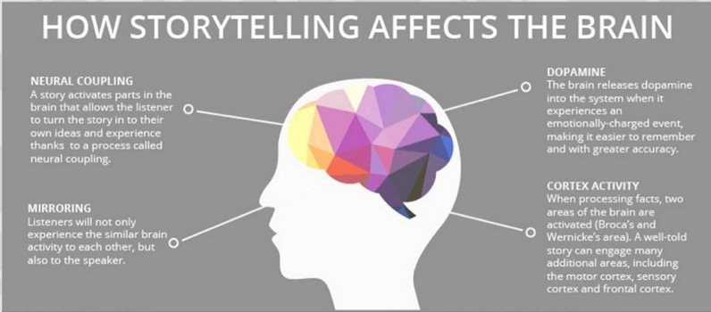
Storytelling: o poder de uma boa narrativa
Conecta emocionalmente as pessoas (história, personagens, outros).
É uma poderosa ferramenta para transmitir uma mensagem, conhecimento e significado (ou seja, aprendizagem).
Torna as pessoas focadas, envolvidas e comprometidas.
Motiva e inspira as pessoas.
Estimula a imaginação.
Source: https://blog.micro-documentaries.com/2015/07/quick-shares-the-science-of-storytelling/

Slide 34
Storytelling: O principais elementos da história
Personagem(s)
(Quem)
Personagens fantásticas/ Pessoas da História
O turista na experiência (!)
Contexto
(onde e quando)
Mundos imaginários/ O mundo real
O palco da experiência
Desencademanto do conflito e da sua resolução
O lema / tema da experiência
Conflito
Mensagem
(porquê)
“Moral da história”
Memórias e o significado pessoal
Notes:
Personagens dão vida às histórias. Cada personagem tem um papel e um propósito, enquanto a personagem principal é vital para criar uma conexão emocional com o público.
O cenário é o pano de fundo e o palco da história, localizando-a no tempo e no espaço. O cenário e sua descrição (detalhada ou amplamente descrita) servem para definir o clima e o ambiente da história.
O conflito (e os seus obstáculos) é o que faz as pessoas envolverem-se na história, criando tensões e suspense. O desafio que se apresenta à personagem principal impulsiona a descoberta. Deve ser difícil de superar, exigindo a transformação da personagem.
A mensagem é a ideia principal subjacente a toda a narrativa, que geralmente é envolvida num significado profundo. É o conceito que as pessoas devem tirar da história. Portanto, deve ser memorável e forte, deixando sua marca na mente dos ouvintes.

Slide 35
Storytelling: Elaborar a História
Enredo (o quê):
Os eventos conectados que criam a narrativa
As tarefas, eventos e atividades da experiência
Pontos-chave do enredo:
Eventos com impacto direto na história
Atividades-chave que marcam a experiência
Estrutura (como):
Organização dos eventos da história
O itinerário da experiência
Notes:
O enredo é uma série de eventos conectados que criam a narrativa, tendo um processo de causa-efeito subjacente que leva a eventos críticos. (do inglês plot)
Pontos-chave do enredo são eventos que impactam diretamente em como a história se desenrola. Esses eventos estabelecem pontos de inflexão em que a história ou o personagem se movem em uma direção diferente.
A estrutura é a organização dos eventos da história, definindo a sua ordem, como são apresentados e como conectam diferentes partes da história. A estrutura serve para identificar os momentos de apresentação da trama, construindo a tensão, aumentando a tensão e resolvendo o conflito.

Slide 36
Storytelling: A estrutura tipica dos três atos
Início
0 - 25%
Meio
25% - 75%
Fim
75% - 100%
Introdução:
contexto
personagens
conflito (momento chave enredo 1)
Ação crescente:
ação: tentar resolver o conflito
ação → mais conflito→ mais ação…
reconhecimento da necessidade de mudança (momento chave enredo 2)
Resolução:
climax (pico da tensão)
fim da ação
purificação
Notes:
Existem muitas estruturas de história diferentes. A escolha da estrutura a ser usada depende do objetivo da história e da mensagem a ser transmitida. A mais básica é a Estrutura de Três Atos, que pode ser bastante útil para contos e marketing de conteúdo. A estrutura da Jornada do Herói (ou monomito) pode ser uma maneira interessante de descrever uma experiência.
Inicio: definir o contexto da história e apresentar o momento extraordinário que muda a vida comum.
As personagens são apresentadas.
Elas são descritos a fim de criar empatia.
O problema / conflito que impulsiona a história e empurra a personagem principal para a jornada é introduzido por meio de um incidente incitante (catalisador ou “apelo à ação”). Este ponto de viragem marca a transição para o ato 2.
Meio: desafios impossíveis surgem, mas alguém ou algo torna tudo possível (geralmente com um custo associado)
A “aventura” começa e o personagem enfrenta mais obstáculos (ação crescente). O conflito cresce e torna-se mais detalhado.
A personagem reconhece a necessidade de se transformar para superar o conflito.
Fim: o conflito é resolvido (para o bem ou para o mal)
A personagem enfrenta a raiz do problema e é confrontada com a “crise final” da história.
O momento de pico de tensão (clímax) ocorre e a premissa fundamental da história é testada.
Finalmente, o conflito é resolvido e os efeitos que ele tem sobre os personagens são revelados. Todos os elementos da história juntam-se e a mensagem completa torna-se clara.

Slide 37
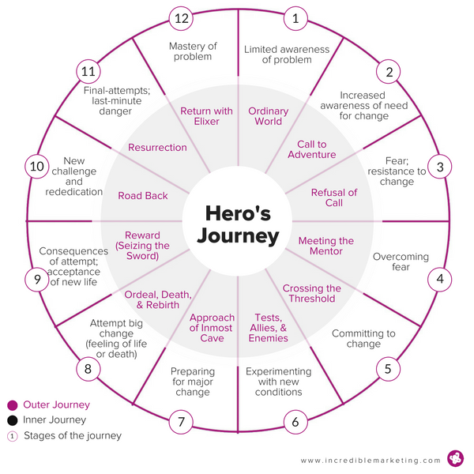
Storytelling: A Jornada do Herói
Ótimo para enquadrar viagens transformacionais.
Assemelha-se a um “rito de passagem”.
Fortalece a narrativa pessoal do turista.
Coloca o turista no papel de herói.
Pode originar material excelente para:
Fazer um guião para o roteiro/experiência
Gerar conteúdo para marketing
Boca a boca digital (media social, blogs)
Notes:
A Jornada do Herói (originalmente criada por Joseph Campbell) é uma estrutura de história clássica que pode ser usada para criar experiências poderosas e significativas para viajantes transformacionais e "encenar" seu rito de passagem para uma nova condição pessoal. Neste tipo de narrativa o personagem (o turista!) Se aventura em um mundo diferente, enfrenta um desafio (pessoal) e triunfa ao emergir transformado pela experiência.
O personagem deixa o mundo comum ... enfrenta um desafio em um cenário extraordinário ... e triunfa emergindo transformado.
Os turistas partem de seu país de origem ... abraçam uma experiência em um país estrangeiro ... e voltam para casa felizes e regenerados
Tem sido usado como:
um modelo de criação de livros e filmes;
ferramenta de suporte para a psicologia clinica;
um esboço da “viagem” que é o tratamento do cancro;
um “roteiro” para o marketing de conteúdo e para recolha de feedback;
uma estrutura para experiências de viagem.

Slide 38
Storytelling: Contar a história
Conheça o seu público
Agarre a sua audiência desde do início.
Dê personalidade às personagens.
Use a sua voz com cuidado.
Controle as suas expressões faciais.
Utilize gestos.
Utilize a “linguagem visual”.
Encontre o ritmo apropriado.
Crie momentos de silêncio.
Corte nos detalhes desnecessários.
A Regra de Ouro
“Não lhe contes,
mostra-lhe!”.
Notes:
Conheça o seu público: pode ajustar a sua linguagem ou como o enredo se desvela e usar metáforas precisas para fazer o público se relacionar com a história, criar empatia e ter uma compreensão mais precisa de sua mensagem.
Agarre a sua audiência desde do início: faça uma pergunta ou faça uma “super” declaração que prenda o público. Eles vão querer saber a resposta: isso forçará-los a focar a atenção na história e em como se desenvolve
Dê personalidade às personagens: use diferentes sotaques, padrões de fala, diferentes vozes e até mesmo gestos particulares para cada personagem. Isso fará-los ficarem “vivos”!
Use a sua voz com cuidado: Ajuste o tom, o volume e o ritmo da sua voz a cada parte da história ou para cada personagem: acelere, agrave e fale mais alto para criar tensão; desacelere, fique mais calmo e baixe o volume para libertar a tensão.
Controle as suas expressões faciais: as expressões faciais são vitais para revelar emoções. Elas devem corresponder ao que você está a dizer e quase serem capazes de contar a história por si próprios em momentos específicos.
Utilize gestos: as suas mãos e o seu corpo também são importantes para contar a história, proporcionam uma sensação de ação e movimento. Mas não exagere!
Utilize a “linguagem visual": descrever vividamente o cenário, as personagens e todos os outros elementos, usando adjetivos e palavras envolventes, estimulará a imaginação do público, tornando as pessoas mais engajadas e absorvidas.
Encontre o ritmo apropriado: encontrar o equilíbrio adequado é vital. Não faça com que pareça apressado, mas não demore mais do que o necessário. Brinque com a tensão e faça uma pausa em momentos-chave.
Crie momentos de silêncio: as pausas são ótimas para fazer o público reagrupar-se e agitar-lhes a mente, mas também para criar obstáculos e suspense.
Corte nos detalhes desnecessários: cortar a gordura deixará a história mais fluida e apresentará ao público exatamente o que é preciso saber. Essa é uma tarefa vital para evitar que as pessoas fiquem sobrecarregadas ou entediadas.
Regra de ouro: ao invés de recorrer à exposição passiva e ao fornecimento de informações, use um discurso que faça o ouvinte vivenciar a história por meio de detalhes sensoriais, ações e sentimentos. Isso criará uma sensação de cenário e tornará a história mais envolvente, pois torna os ouvintes personagens ativos da história, usando sua imaginação para imaginar o que está acontecendo.
Exemplo de “contar”: estava frio e nevava.
Exemplo de “mostrar”: como os flocos de neve caíam suavemente, ela puxou a gola do casaco e calçou as luvas.

Slide 39
Video de suporte #4
How To: Tell A Great Story— 5 storytelling tips
https://youtu.be/UE3OufWmnMY

Slide 40
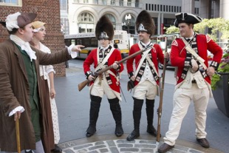
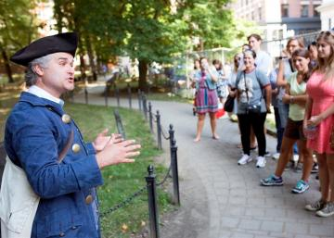
Caso de Estudo – The Freedom Trail
«Walk Into History®» e experimente mais de 250 anos de história no icónico Freedom Trail® de Boston - a linha vermelha de 2,5 milhas que leva a 16 locais históricos de importância nacional, cada um com um autêntico tesouro. Preservado e dedicado pelos cidadãos de Boston em 1951, o Freedom Trail é uma coleção única de museus, igrejas, casas de reunião, cemitérios, parques, um navio e marcos históricos que contam a história da Revolução Americana e além. Hoje, a Freedom Trail é uma experiência turística de renome mundial, atraindo mais de 4 milhões de pessoas anualmente para visitar os preciosos locais dos séculos 17, 18 e 19 em Boston. Siga os passos dos fundadores da América no Freedom Trail!
Source: www.thefreedomtrail.org
Notes:
O Freedom Trail aproveita para recontar as histórias que fizeram a “história” na cidade de Boston (EUA). A riqueza da experiência cria o ambiente certo, colocando os turistas exatamente onde a ação aconteceu. Além de edifícios, decoração e adereços, existem jogadores profissionais que dão vida à história retratando personagens de Boston. Toda a experiência é programada ao pormenor, incluindo uma sequência numerada de atrações a visitar, mas abre a possibilidade ao turista escolher o seu ponto de partida. As ruas animadas estão repletas de outros projetos interessantes que alavancaram a narrativa do Freedom Trail, incluindo lojas, programas educacionais, palestras e eventos culturais.

Slide 41
Caso de Estudo– O Storytelling no Marketing
Thomas Cook: o homem que acorda sempre numa cama diferente
https://youtu.be/Rdt8prgUNYE

Slide 42
4.5.
Mindfulness

Slide 43
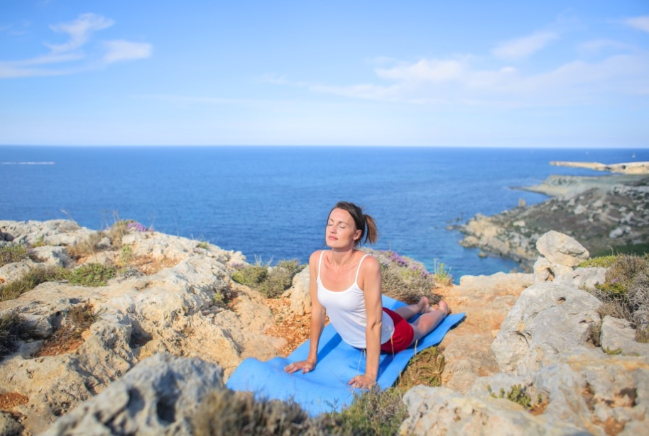
Mindfulness
Definição (Mirriam-Webster online dictionary)
A prática de manter um estado livre de julgamentos com uma consciência elevada ou completa de pensamentos, emoções ou experiências em cada momento.
Três atributos-chave:
Foco no presente
Estar ciente da experiência interna
Sem julgamento
Deve estar completamente acordado no presente para desfrutar o chá.
Thích Nhất Hạnh
Notes:
Mindfulness tem as suas origens nas tradições orientais espirituais e religiosas. As práticas ocidentais atuais são influenciadas principalmente pelas tradições budistas e hindus. Encontram raízes fortes no conceito budista de Sati (o primeiro passo para a iluminação) e na prática de ioga (cujas origens parecem coincidir com o hinduísmo).
Mais recentemente, Jon Kabat-Zinn, PhD em Biologia Molecular, um cientista de renome e professor de Medicina, explorou uma nova abordagem do mindfullness com um ângulo diferente, retirando as suas conotações "místicas" e religiosas. Ele combinou práticas zen, de budismo e ioga com descobertas científicas para criar programas que ajudam as pessoas a lidar com o stress, ansiedade, dor e até doenças. Entre outras iniciativas, ele criou o programa Mindfulness Based Stress Reduction (MBSR) e financiou a Stress Reduction Clinic e o Center for Mindfulness in Medicine, Health Care and Society na University of Massachusetts Medical School. Ele acredita firmemente no mindfulness como forma de melhoria da qualidade de vida e redução o stress.

Slide 44
Mindfulness
O mindfulness tem sido associado a emoções positivas sustentadas, recuperação de emoções negativas, melhoria do comportamento social e à calma.
Atividades que facilitam o mindfulness:
Contactar com a natureza
Caminhadas em lugares tranquilos
Contemplação
Meditação
Saborear comida
Ioga
Artes marciais
Escrever um diário

Slide 45
Video de suporte #5
Os seus pensamentos são bolhas - Jon Kabat-Zinn
https://youtu.be/w8Nsa45d0XE

Slide 46
Mindfulness: Duas Perspetivas
Mindfulness Meditativo
Mindfulness Sócio-cognitivo
Origem teórica
Filosofia Budista
Psicologia Social Ocidental
Definições
(Consciência)
Consciência de estar ciente
↘ Estar consciente da consciência
Conscious awareness
↘ Estar ciente de contextos e informações
Construção psicológica
Monitorização do propósito
↘ Atenção despida pelos sentidos
Consciência orientada para o presente
↘ Estar no presente
Consciência sem julgamento
↘ Aceitação das emoções presentes
Procurar várias perspetivas
↘Atenção ao ambiente
Empenhar-se no presente
↘ Foco no presente
Conscientização das distinções cognitivas
↘ Diferenciação de novas experiências
Adaptado: (Chen, Scott & Benckendorff, 2017)
Notes:
Resumo apresentado por Chen, Scott & Benckendorff (2017) → referência completa: Chen, L., Scott, N., Benckendorff, P. (2017). Mindful tourist experiences: A Buddhist perspective. Annals of Tourism Research, 64, 1-12. doi: https://doi.org/10.1016/j.annals.2017.01.013

Slide 47
Mindfulness: Duas Perspetivas (continuação)
Mindfulness Meditativo
Mindfulness Sócio-cognitivo
Modo de processamento
Processamento meditativo da experiência
Processamento cognitivo de conceptualização
Estado Mental
Presença de coração aberto com um sentimento de aceitação
Procura de algo de novo e estímulos
Resultados (beneficios)
Saúde Mental
Relaxamento
Aprendizagem orientada para objetivos
Competência
Adapted: (Chen, Scott & Benckendorff, 2017)
“Mindfulness Meditativo é a consciência que emerge através da atenção que se presta a um propósito, no momento presente, sem preconceitos e com abertura à experiência de cada momento”
Jon Kabat-Zin
Notes:
Resumo apresentado por Chen, Scott & Benckendorff (2017) → referência completa: Chen, L., Scott, N., Benckendorff, P. (2017). Mindful tourist experiences: A Buddhist perspective. Annals of Tourism Research, 64, 1-12. doi: https://doi.org/10.1016/j.annals.2017.01.013

Slide 48
Mindfulness: Benefícios
Mindfulness Meditativo
altera o cérebro
Inibe:
Concentre-se no passado ou futuro
Planear e organizar
Mente vagueia e sonha acordado
Estimula:
Foco no presente
Ação
Atenção durante tarefas existentes
Consciência do momento
Menos stress, ansiedade e medo
Evita o “comportamento de piloto-automático”
Combate a depressão
Maior relaxamento, criatividade, empatia e confiança
Atenção vivida
Clareza nos valores e no rumo de vida
Melhor capacidade de memória e aprendizagem
Notes:
O mindfulness meditacional provoca alterações no cérebro, ou seja, as regiões envolvidas na atenção, emoção e autoconsciência.

Slide 49
Mindfulness: Na prática
Viagem regeneradora
Viagem transformacional
Turismo criativo
Turismo de bem-estar
Voluntariado
Turismo slow
Turismo espiritual
Turismo culinário
Turismo de saúde
Iniciar a prática…
1. Encontre tempo e espaço para o mindfulness meditacional
2. Traga a atenção para o
presente
3. Deixe ir qualquer tipo de
julgamento
4. Reconheça que a sua mente vai “navegar”
Notes:
Encontre tempo e espaço para o mindfulness meditacional: requer prática e dedicação, portanto, tem que estar confortável e encontrar o tempo e espaço adequados.
2. Traga a atenção para o presente: o objetivo do mindfulness é prestar atenção ao presente continuamente. Isso pode ser facilitado mantendo a mente focada num "objeto" de atenção (por exemplo, a sua respiração; os seus sentidos).
3. Deixe ir qualquer tipo de julgamento: o “não julgamento” significa deixar de lado a filtragem automática da experiência pela mente (boa, má, neutra) e apenas sentir o momento.
4. Reconheça que a sua mente vai “navegar”: aceite que a sua mente pode começar a divagar e outros pensamentos podem aparecer. Apenas reconheça isso e traga a sua mente de volta ao presente.
O mindfulness encaixa-se em diversos tipos de viagens e de turismo.

Slide 50
Mindfulness: Experiências turísticas
Antecedentes
Ativa o mindfulness meditativo
Episódios
Construções de turismo experiência mindfull
Consequências
Benefícios do minfullness meditativo
Relaxamento induzido por viagens
Estado de relaxamento
Apreciação Estética
Beleza no que é maravilhoso
Beleza na impermanência
Beleza no que é autêntico
Atmosfera de tranquilidade
Ausência de barulho
Abstinência de luz forte
Curiosidade
Novos estímulos
Ausência de estímulos cognitivos
Prestar atenção à experiência
Consciência sensorial
Atenção relaxada
Vivendo o presente
Estar no momento
Sem preocupação do passado e do futuro
A sensação de eterno
Consciência não elaborada
Perceção despida
Visão não conceptual
Benefícios psicológicos (Mente)
Afetivo
Destreza mental
Bem-estar psicológico
Cognitivo
Abertura
Memória retrospetiva
Beneficios fisicos (Corpo)
Relaxamento fisico
Resiliência fisica
Notes:
Conceptualização budista do mindfulness meditative têm sido aplicado e explorado em contextos de turismo, por meio da perspetiva da Economia da Experiência. Eles contribuem para a natureza liminar da viagem e a criação de experiências espirituais para turistas que procuram escapar do seu mundo stressante e acalmar as suas mentes. Essas experiências são relatadas como profundamente gravadas como memórias vívidas e parecem gerar um tipo de fluxo.
Framework for meditative mindful tourist experiences presented by Chen, Scott & Benckendorff (2017) → full reference: Chen, L., Scott, N., Benckendorff, P. (2017). Mindful tourist experiences: A Buddhist perspective. Annals of Tourism Research, 64, 1-12. doi: https://doi.org/10.1016/j.annals.2017.01.013

Slide 51
Mindfulness: Simple activities
1. Meditação
2. Passeio/Caminhada Meditacional
3. Exploração do Corpo
4. Exercício “com Passas”
5. Contemplação
6. Ouvir o Silêncio
7. Cheire a Natureza
5. Sinta a Brisa
Notes:
Meditação (concentre-se na sua respiração e nos movimentos do seu estômago)
Passeio/Caminhada Meditacional (caminhando atentamente por um trilho)
Exploração do Corpo (tornando-se consciente das sensações em todo o seu corpo)
Exercicio com Passas (aprecie a comida em silêncio e com os olhos fechados)
Contemplação (observe a paisagem, como a ondulação em um lago)
Ouvir o Silêncio (oiça silenciosamente os sons da natureza)
Cheire a Natureza (cheire flores as, silenciosamente, ou sinta o cheiro da floresta)
Sinta a Brisa (pare para sentir a brisa e as sensações que lhe provocam na sua pele)

Slide 52
Video de Suporte #6
Mindfulness in Austria’s Nature
https://youtu.be/PPq6IIIXZlU

Slide 53
Casos de Estudo
Slow Adventuring
WINE BLISS – mindfulness and the MOTNIK wine (Klet Brda, Slovenia)
https://youtu.be/Lh-kSwcA1FU
Minuvida (Azores)
https://youtu.be/2HeHfZOhskM
https://youtu.be/kM_JCRWcjwk

Slide 54
Ir Mais Longe

Slide 55
Leitura aprofundada
Como Promover a sua empresa de Turismo por via do Storytelling
[Clique aqui]
8 Maneiras de Criar Fluxo de Acordo com Mihaly Csikszentmihalyi [Clique aqui]
10 grande razões pelas quais as pessoas gostam de viajar
[Clique aqui]
﻿Ritos de Passagem num mundo que não é plano
[Clique aqui]
Econtrar o Fluxo
[Clique aqui]
Como Criar seus Ritos de Passagem
[Clique aqui]
Porque deve trabalhar o Storytelling no Turismo
[Clique aqui]
A Jornada do Herói: Uma Estrutura Humana Para a Construção de Marcas de Viagens Modernas
[Clique aqui]
22 Exercicios Mindfulness, Técnicas & Atividades para Adultos
[Clique aqui]
Iniciar-se no mindfulness
[Clique aqui]

Slide 56
Tarefa
Olhe para trás, para a experiência que você redesenhou com base na Economia da Experiência, complemente-a usando um, alguns, ou todos os recursos abaixo:
Como pode criar o cenário adequado para que os seus clientes atinjam o fluxo?
Pode criar um rito de passagem para os seus clientes, permitindo que eles escapem para uma experiência liminar e construam momentos significativos e memoráveis?
Que histórias pode acrescentar à experiência e como e quando as contará para criar experiências mais envolventes?
Onde se encaixa o mindfulness em tudo isto? É o cerne da experiência?

Slide 57
Resumo do Módulo
Módulo IV. Construir Experiências de Bem-Estar

Slide 58
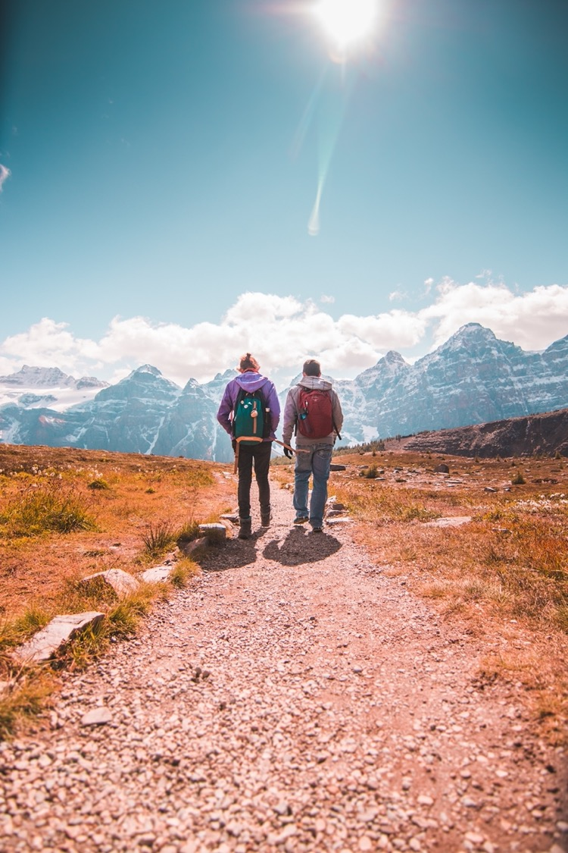
Neste módulo…
… reconhecemos a necessidade atual dos turistas de escapar da rotina, do stress das suas vidas quotidianas, em busca de relaxamento, de transformação pessoal, da redefinição da vida e de ir ao encontro de uma identidade pessoal mais forte.
… explorámos a natureza da experiência ideal e como se conecta ao prazer e à diversão, destacando o fluxo como um meio poderoso para alcançar o bem-estar.

Slide 59
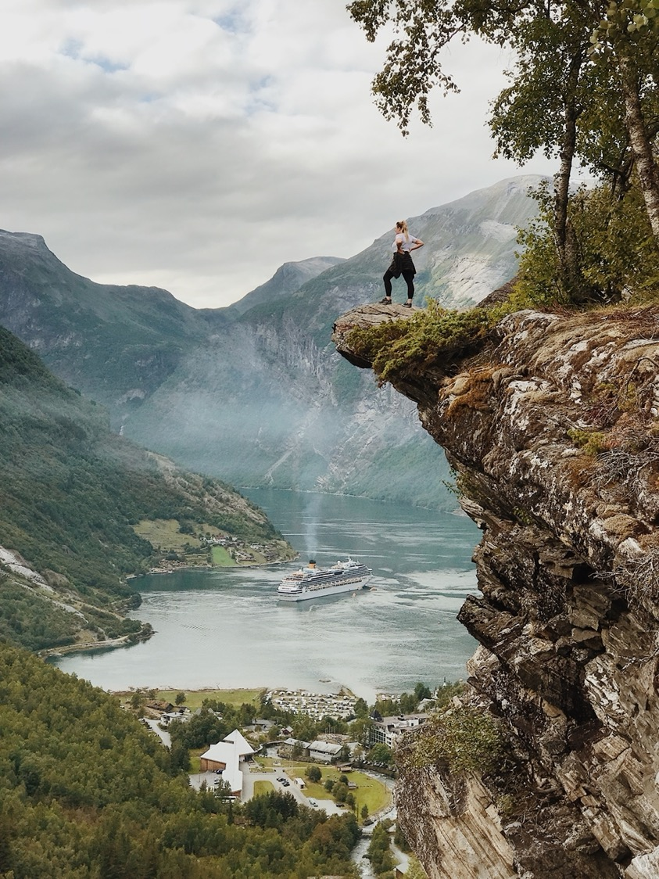
Neste Módulo…
… compreendemos o conceito de liminaridade e a oportunidade de aplicar a estrutura subjacente aos ritos de passagem às experiências turísticas, de forma a criar momentos memoráveis, significativos e transformadores.
… reconhecemos o storytelling como uma ferramenta útil para criar experiências mais envolventes, transmitir mensagens poderosas e estabelecer ligações emocionais profundas entre o narrador e os clientes.

Slide 60
Neste Módulo…
… explorámos o mindfullness como um meio de alcançar bem-estar sustentado e emoções positivas, bem como o prazer sem julgamentos e do momento, que leva a um tipo especial de fluxo e memórias vívidas.

Slide 61
Roadmap
I. Introdução ao Bem-Estar
II. A Nova Era do Bem-Estar
III. A Economia da Experiência
IV. Construir Experiências de Bem-Estar
V. Mapa da Joranada do Consumidor
VI. O Storytelling no Turismo Culinário
VII. Criação de um negócio de Bem-Estar
VIII. Branding para o Bem-Estar
IX. Marketing Digital

Slide 62
Obrigado
Alguma Questão?
www.detourproject.eu
Detour on Facebook
@WellbeingTourismDestinations
#detourdestinations #erasmusplus #detour #wellbeing
Icons: www.flaticon.com

